Slide 1
105學年度畢業滿1年畢業生系所流向追蹤回收比率(護理學系學士)
科系 | 學生數總數 | 已追蹤筆數 | 拒答筆數 | 尚未追蹤筆數 | 已追蹤比率 | 含拒答追蹤比率
護理學系 | 61 | 44 | 0 | 17 | 72.13% | 72.13%

Slide 3
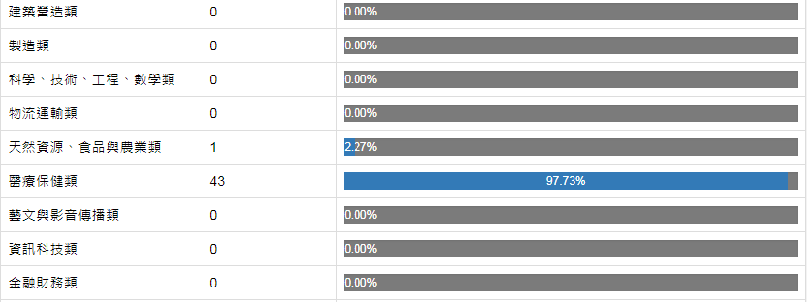

Slide 5
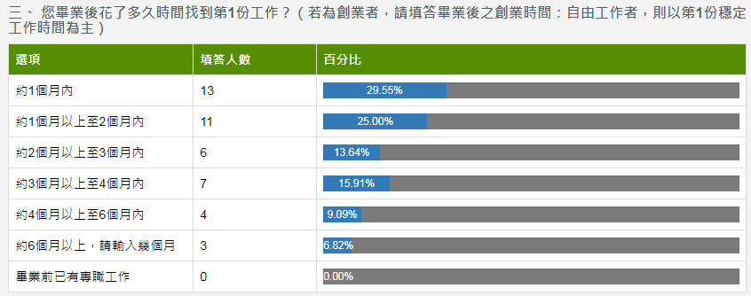

Slide 6
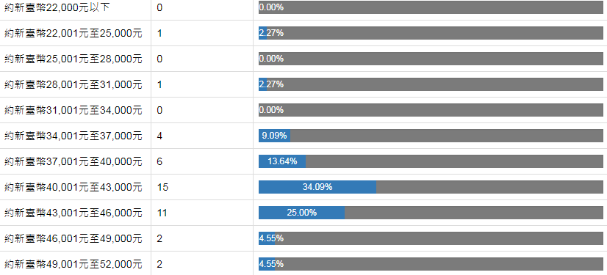

Slide 7
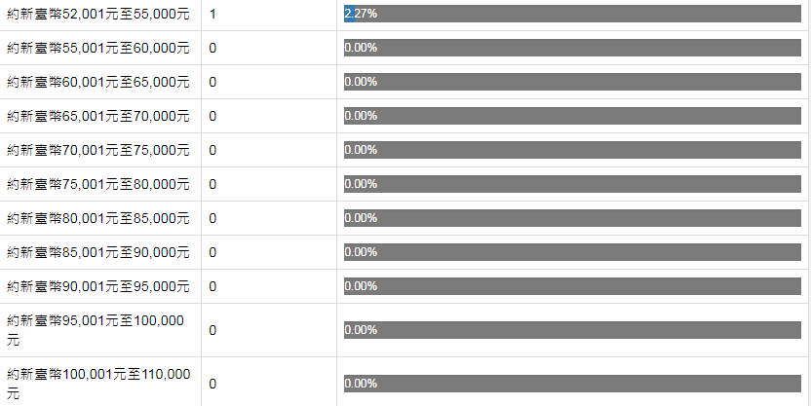

Slide 8
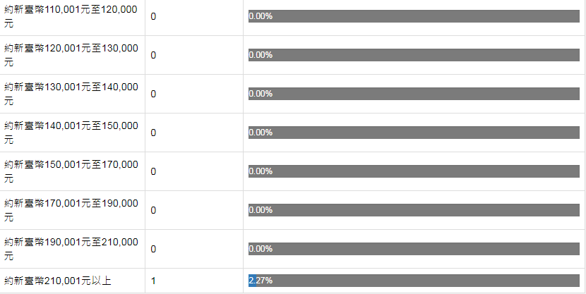

Slide 15
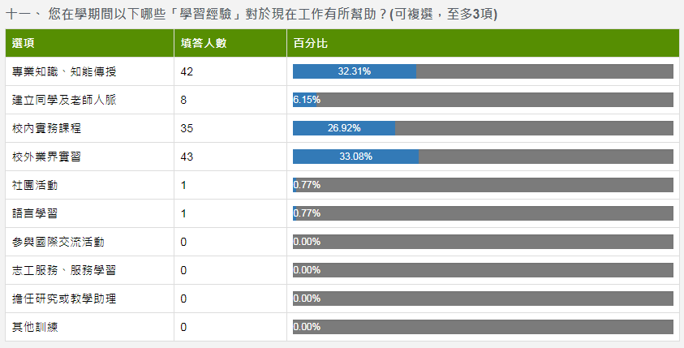

Slide 17
